Slide 1
Lecture 4
RL Implementation & Practice
3주차 이예성

Slide 2
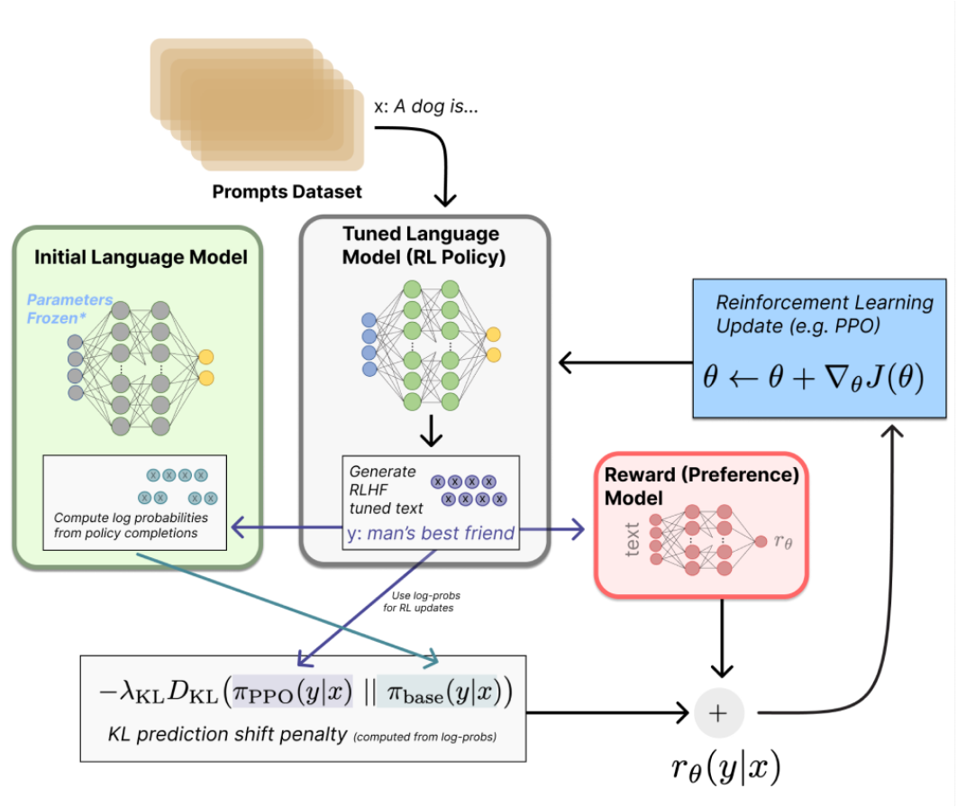


RLHF Pipeline
  prompt(질문)를 RL policy 에 입력

Slide 3

RLHF Pipeline
2. RL policy 내에서 답변 생성

Slide 4


RLHF Pipeline
3. Reward Model이
답변에 점수 부여

Slide 5

RLHF Pipeline
4. 학습 신호 구성
: 보상과 필요에 따라 reference 기반 KL 제약 반영

Slide 6

RLHF Pipeline
5. 학습 기준 구성과 업데이트
: Reward로 Advantage 계산
policy probability 통해 loss 구하기 및 업데이트

Slide 7




Computing log-probabilities
토큰의 업데이트 크기/방향을 결정하는 학습 신호
선택한 토큰의 확률을 높이는 방향

Slide 8
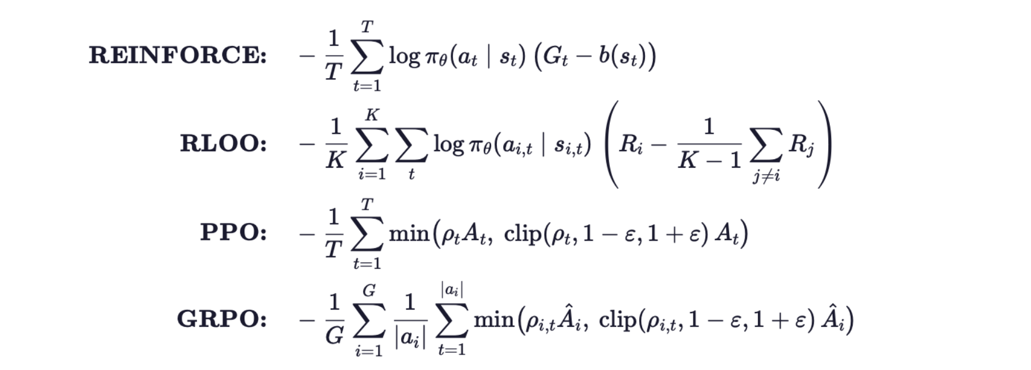


Computing log-probabilities
각 방법은 생성한 행동의 log-probability를 사용해 정책을 업데이트
차이는 행동을 평가하는 advantage와 업데이트를 제한하는 방식에 있음

Slide 9
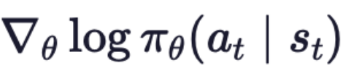

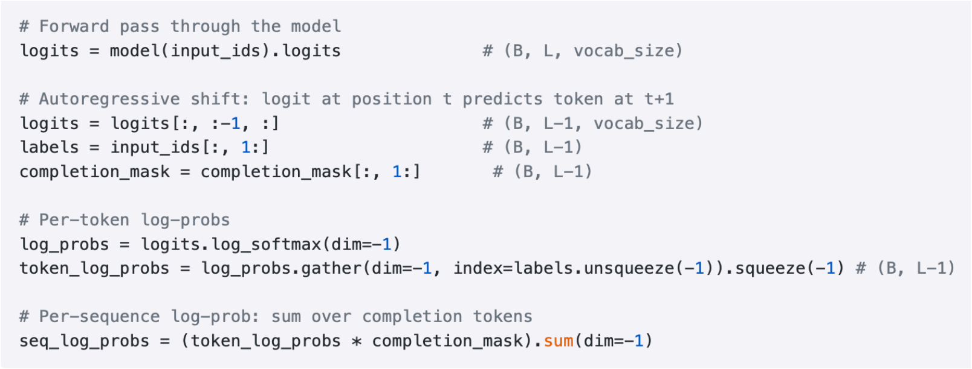



Computing log-probabilities
Forward
1. logits : 입력신호에 대한 각 vocab logits 를 계산
2. [t] 위치 logit <-> [t+1] 위치 token 대응시키기
3. completion mask : 모델이 선택한 행동을 판별해주기 위해 사용
-> prompt, padding 을 Loss 계산할 때 제외

Slide 10


Computing log-probabilities
Shift
1. logits : 입력신호에 대한 각 vocab logits 를 계산
2. [t] 위치 logit <-> [t+1] 위치 token 대응시키기
3. completion mask : 모델이 선택한 행동을 판별해주기 위해 사용
-> prompt, padding 을 Loss 계산할 때 제외

Slide 11
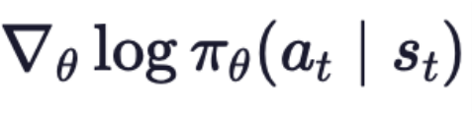
Computing log-probabilities
Mask
1. logits : 입력신호에 대한 각 vocab logits 를 계산
2. [t] 위치 logit <-> [t+1] 위치 token 대응시키기
3. completion mask : 모델이 선택한 행동을 판별해주기 위해 사용
-> prompt, padding 을 Loss 계산할 때 제외

Slide 12



Computing log-probabilities
  token probs
    log_softmax : 전체 어휘 log_probability 계산
    gather: 실제 생성 토큰만 선택
2. sequence probs : 앞선 생성 토큰 중 completion mask 적용해 문장 단위 결과 계산

Slide 13

Computing log-probabilities
  token probs
    log_softmax : 전체 어휘 log_probability 계산
    gather: 실제 생성 토큰만 선택
2. sequence probs : 앞선 생성 토큰 중 completion mask 적용해 문장 단위 결과 계산

Slide 14
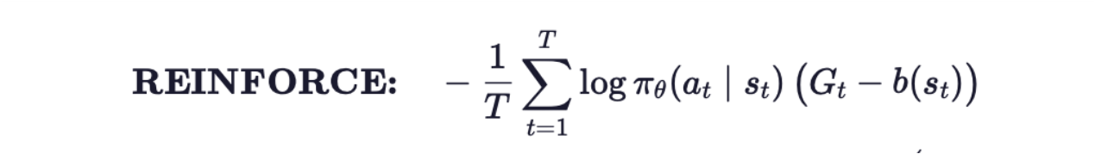


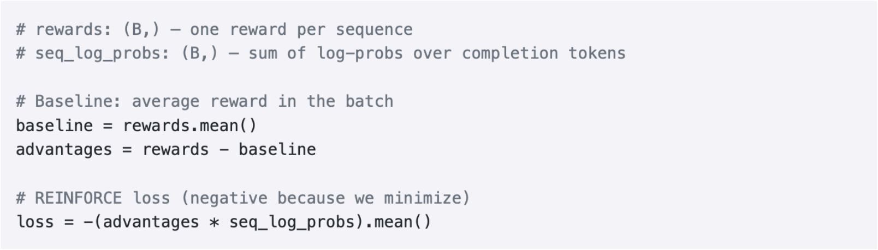

REINFORCE Loss
  baseline : reward의 평균
  advantage : [t] 시점 G_t값 - baseline
  손실 계산 후 평균

Slide 15

REINFORCE Loss
  baseline : reward의 평균
  advantage : [t] 시점 G_t값 - baseline
  Advantage 에 따른 업데이트 방향 제시

Slide 16
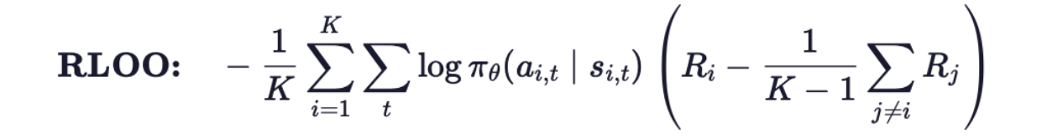

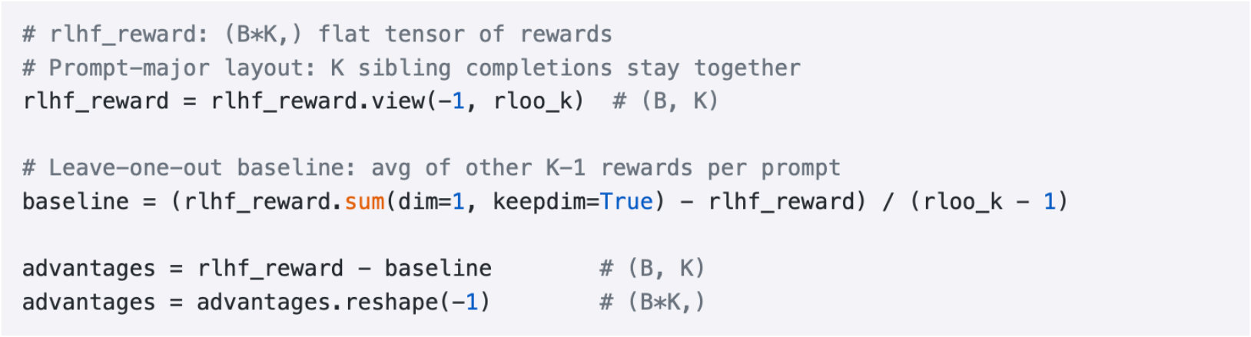
RLOO
  baseline : 자기 답변 제외한 나머지 답변들에 대한 보상들의 평균
  advantage : (자기 답변 보상) - (baseline)

Slide 17
RLOO
  baseline : 자기 답변 제외한 나머지 답변들에 대한 보상들의 평균
  advantage : (자기 답변 보상) - (baseline)

Slide 18
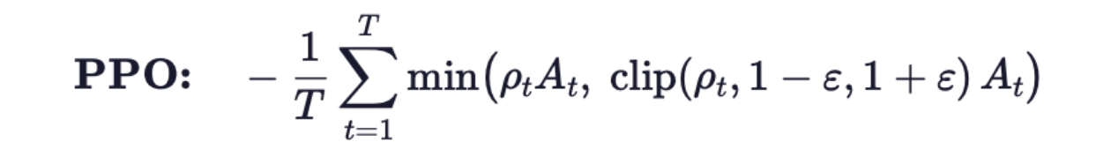

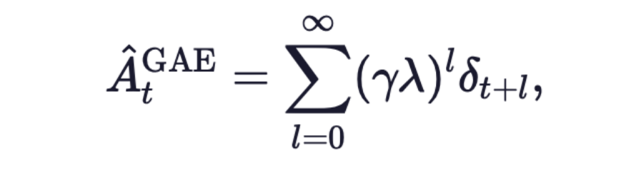



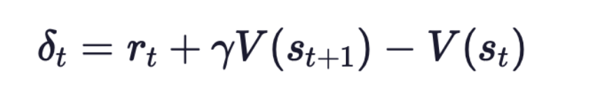


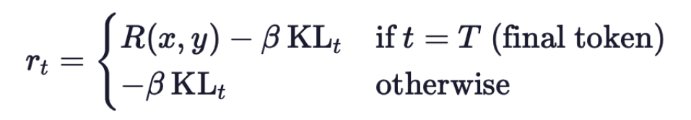




PPO | Advantage with GAE
PPO : 각 prefix의 value 를 baseline으로 사용
GAE : 보상과 기존 value 예측을 이용해 각 토큰의 advantage를 추정

Slide 19















PPO | Advantage with GAE
TD Error : 한 토큰을 생성한 뒤 얻은 보상과 다음 상태의 value를 이용해
기존 value 예측보다 결과가 얼마나 좋거나 나빴는지 측정
보상과 다음 상태로 보정한 기댓값
현재 상태의 기존 예측

Slide 20











PPO | Advantage with GAE
답변 전체 RM 점수는 마지막 답변에만 토큰 부여

Slide 21

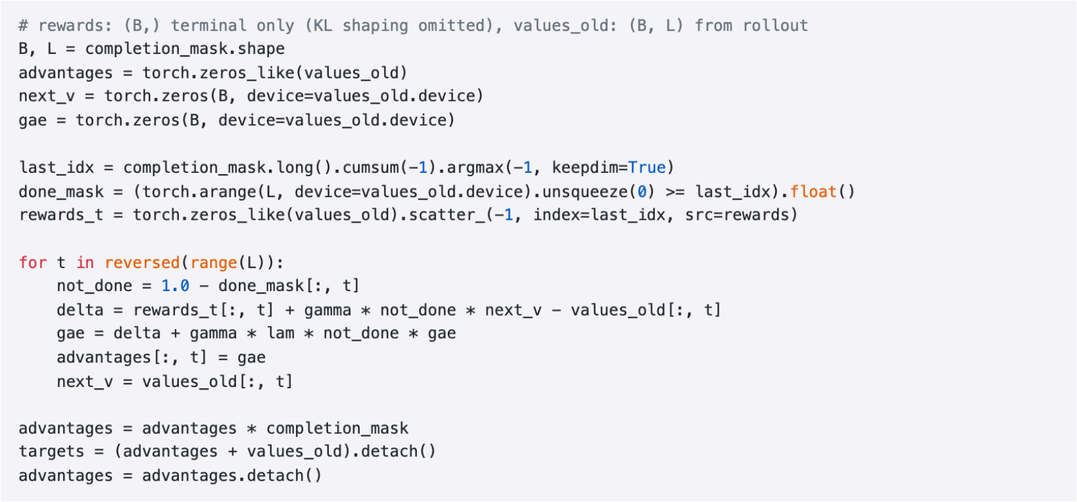

PPO | Advantage with GAE
  답변마다 길이 상이 -> 마지막 유효한 토큰 위치에 RM 점수 배치
  마지막 토큰 이후 상태 가치 이어서 계산하지 않도록 종료 여부 표시

Slide 22



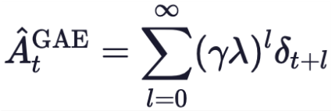


PPO | Advantage with GAE
  현재 advantage : 다음 advantage에 필요함 -> 마지막 페이지부터 역순으로 계산함
  delta : TD Error
  GAE : 뒤쪽 TD Error 를 누적한 Advantage

Slide 23
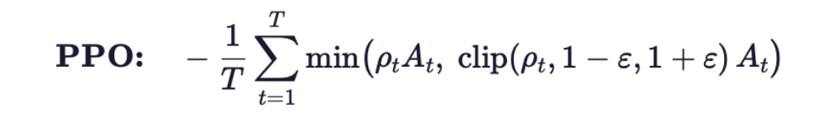

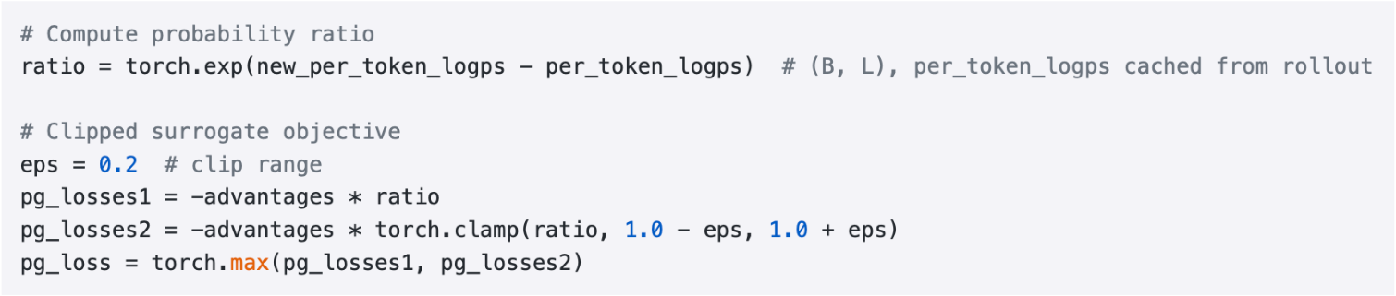
PPO | Policy Loss
  probability ratio 계산
  pg loss 비교 : pg_losses1(probabiltiy * adv) 와 clipping 을 적용한 pg_losses2 비교해서 min 값 선택

Slide 24




PPO | Policy Loss
  probability ratio 계산
  pg loss 비교 : pg_losses1(probabiltiy * adv) 와 clipping 을 적용한 pg_losses2 비교해서 min 값 선택

Slide 25
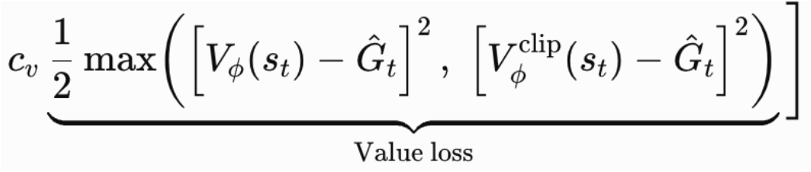
PPO | Critic Loss
Policy Loss : Advantage가 높은 행동의 확률 증가
Value Loss : 앞으로 받을 누적 보상을 예측
학습 목표: GAE로 계산한 G_t=A_t+V_old(s_t)에 현재 value 예측을 맞춘다.
Critic의 예측이 개선되면 이후 rollout에서 advantage를 더 안정적으로 추정할 수 있다.

Slide 26

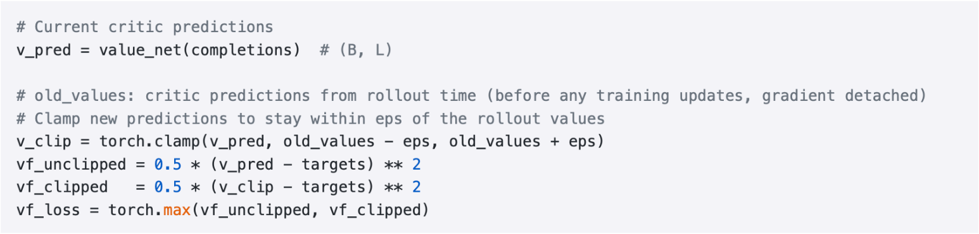
PPO | Critic Loss
1. v_pred: 현재 critic의 예측
2. targets: rollout 데이터로 계산한 고정된 학습 목표
3. v_clip: 기존 예측을 기준으로 변화량을 제한한 비교용 예측
두 오차 중 큰 값을 사용해, 큰 예측 변화로 얻는 loss 감소를 제한한다.

Slide 27
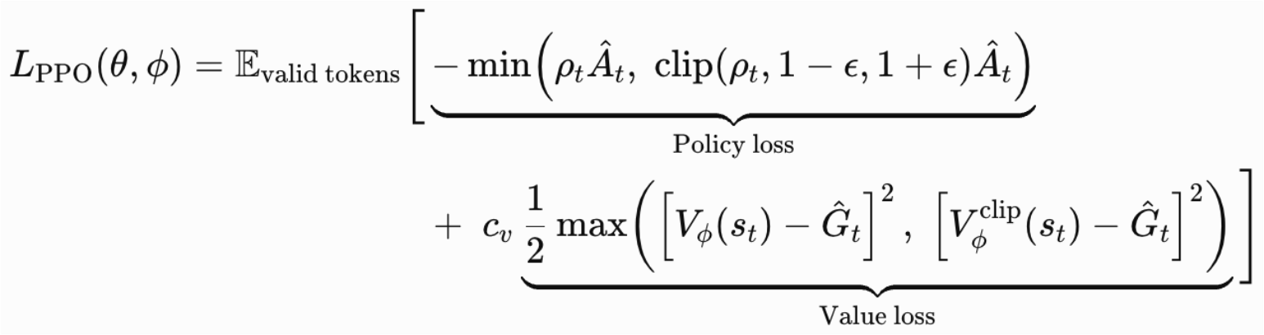
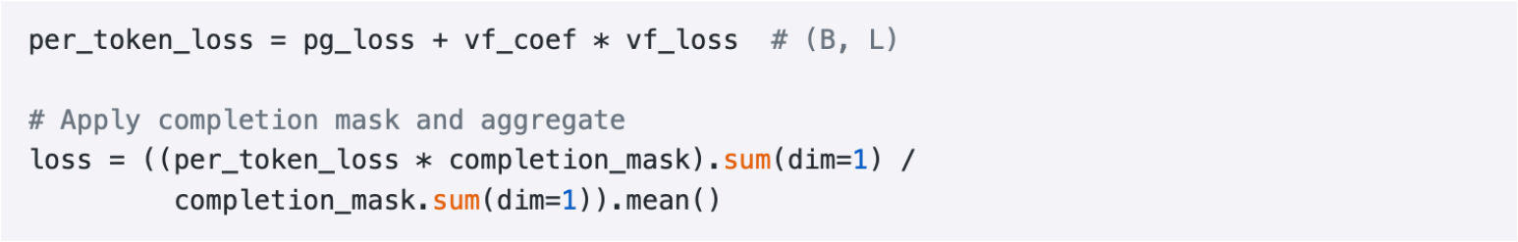
PPO
두 loss를 결합하고 답변 토큰에만 mask를 적용해 최종 scalar loss를 계산

Slide 28
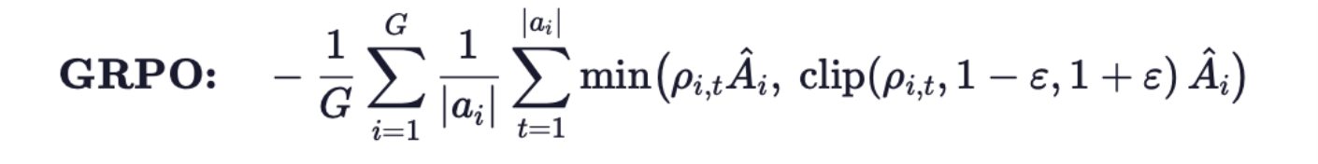



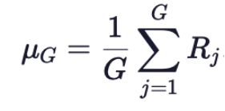
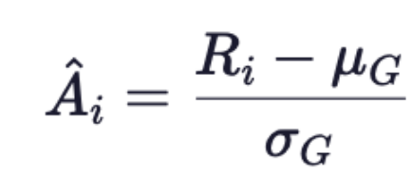


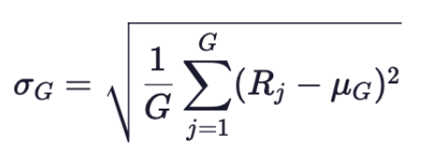


GRPO
  PPO Advantage : Value Function으로 GAE를 통해 구함
  GRPO Advantage : 같은 질문에 대한 답변들의 보상을 평균과 표준편차로 정규화
답변당 하나의 advantage를 해당 답변의 모든 토큰에 공유한다.
Advantage 계산에 critic과 GAE를 사용하지 않는다.

Slide 29


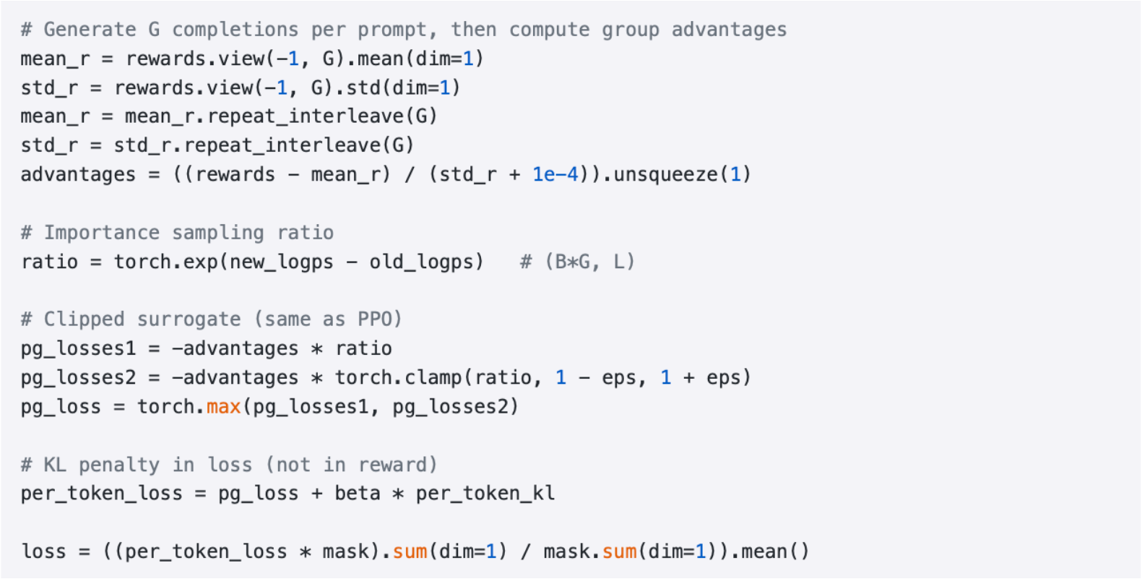

GRPO
  같은 질문의 답변끼리 묶어 상대 보상을 계산
  답변별 advantage를 모든 토큰에 공유하도록 차원을 확장

Slide 30


GRPO
  같은 질문의 답변끼리 묶어 상대 보상을 계산
  답변별 advantage를 모든 토큰에 공유하도록 차원을 확장

Slide 31
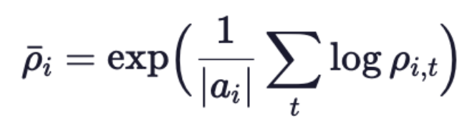
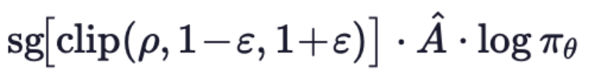
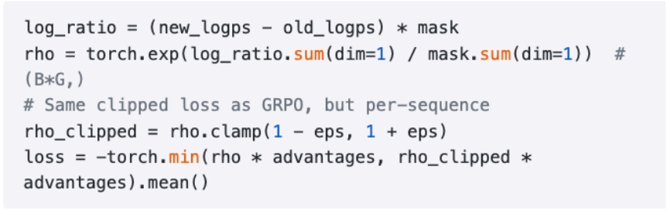
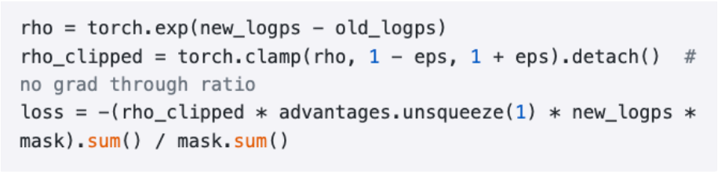
GSPO & CISPO
GSPO
CISPO

Slide 32
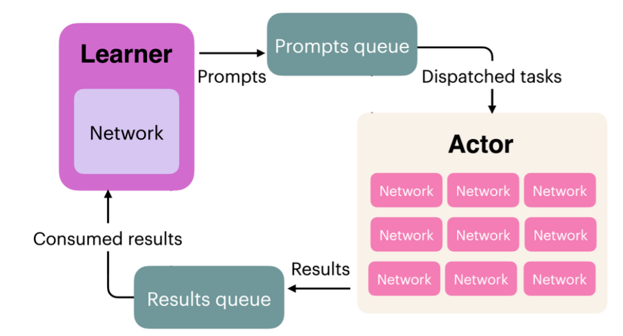
Training Infrastructure
구성 | 역할
Actor | 정책으로 답변 생성
Reward 평가 | 생성한 답변에 보상 부여
Learner | Advantage·loss 계산과 파라미터 업데이트
Weight 동기화 | Learner의 정책을 Actor에 전달

Slide 33
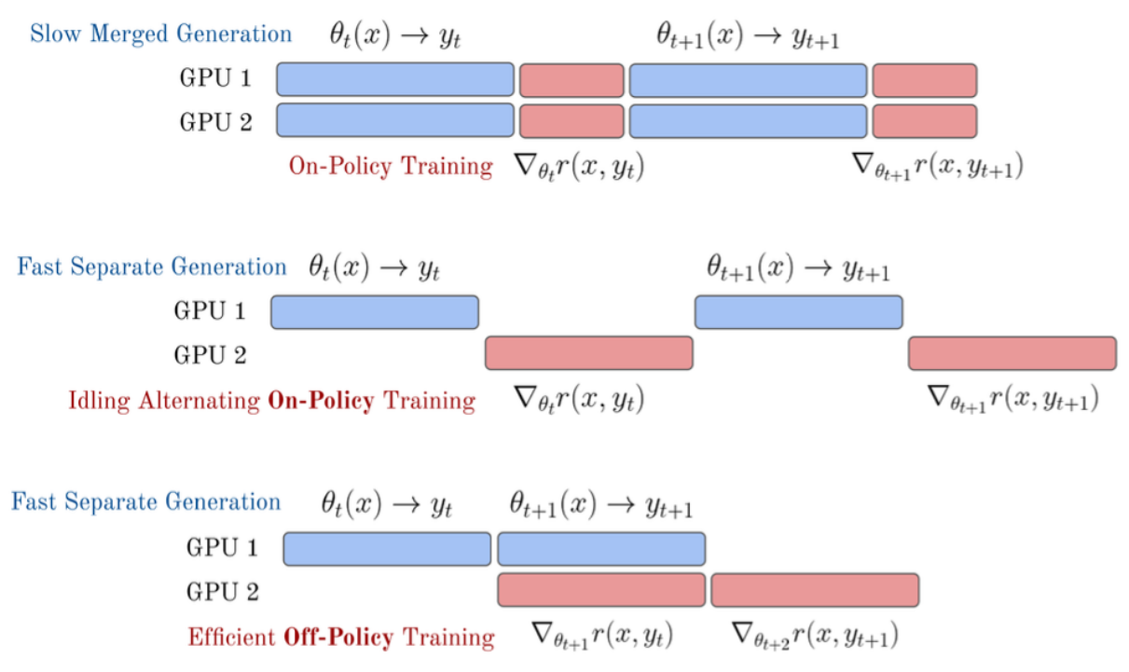

Synchronous와 Asynchronous training
Synchronous

Slide 34

Synchronous와 Asynchronous training
Asynchronous

Slide 35
Numerical Considerations
구현 선택 | 이유
log_softmax 사용 | 작은 확률에 직접 log를 취할 때의 수치 문제를 줄임
Completion mask | Prompt와 padding의 loss 참여를 방지
EOS 처리 통일 | 종료 위치·보상 위치·loss mask의 불일치를 방지
Advantage·target detach | 학습 기준을 통해 gradient가 흐르지 않도록 고정
분모 보호 | 빈 답변 등에서 0으로 나누는 문제를 방지

Slide 36
Loss Aggregation
방식 | 계산 | 가중치의 특징
Per-sequence | 답변별 토큰 평균 후 batch 평균 | 답변마다 같은 총 가중치
Per-token | 전체 토큰 loss 합 ÷ 전체 유효 토큰 수 | 모든 토큰에 같은 계수
Fixed-length | 전체 합 ÷ \(B L_{\max}\) | 실제 답변 길이와 무관한 고정 계수

